Slide 1

Lab Book 1.0. Waveguides
Students:Antonio Pla Rodríguez y Jaume Francesc Giménez Lozano

Slide 2
Instructions General
SCRIPTS
From GitHub →
Fork the repo: https://github.com/cccanvas-upv/cifoin-lab1.git
Clone the repo using VSCode
Run the Jupyter Notebook:
WAVEGUIDES_Student.ipynb
W (width)
W (width)
Core
Core
h_core
h
(height)
Cladding
Cladding
Slab
h_slab
deep waveguide
shallow waveguide

Slide 3
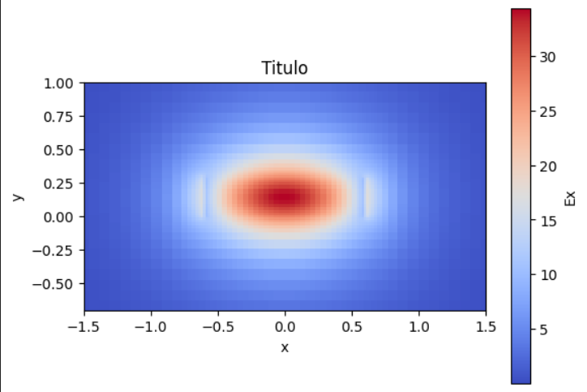
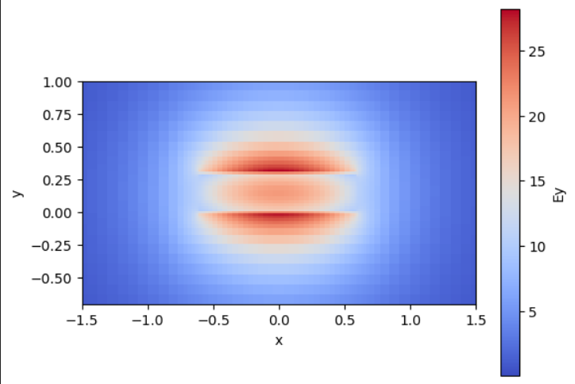
Learning outcome #1 – Effective index of a waveguide
INSTRUCTOR:
Present Python and GDSFactory: materials, output, results.
Explain how to run a simulation for a particular cross-section.
Showcase how to change between shallow and deep waveguide.
Describe how to change the wavelength and width for the waveguide analysis.
Describe the outputs.
ALL EXAMPLE #1: waveguide width 1.2 µm, deep wvg, wavelength start and end same 1.55 µm → all ”Run”
ALL: Follow instructor, that will show how to 1) plot mode, 2) explore the results (neff …)

Slide 4
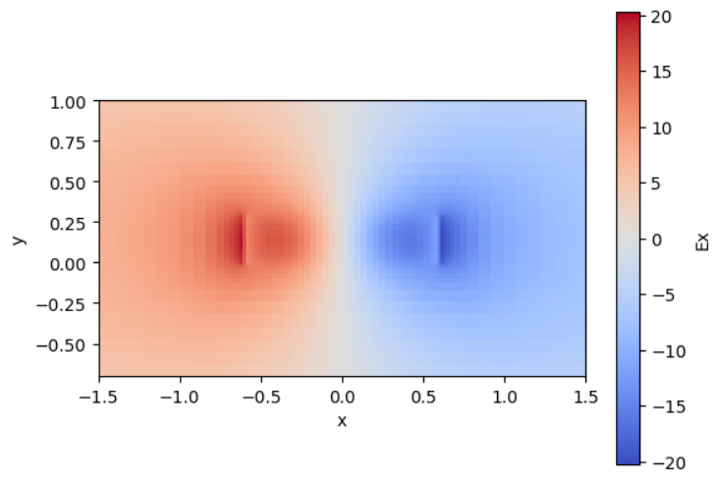
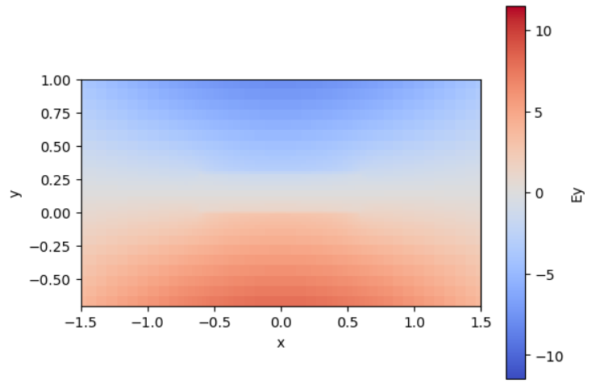
Learning outcome #1 – Effective index of a waveguide
Estos son los resultados que hemos obtenido en la lección LO.1:
Los valores del índice efectivo (neff) se sitúan dentro del rango esperado, es decir, entre el índice del núcleo (≈1.998 para el SiNx) y el índice de la cubierta (≈1.457 para el SiO₂), lo que confirma que los modos calculados están realmente guiados. Para que se pueda retransmitir a través del medio el índice del núcleo debe de ser mayor que el de fuera, así existir el confinamiento y poder retransmitir.
Se observa que únicamente los dos primeros modos presentan valores de neff superiores al índice de la cubierta, por lo que pueden considerarse modos válidos, mientras que los modos dos y tres, al estar cerca del valor de la cubierta, no pueden considerarse bien confinados y, por tanto, sus polarizaciones no son relevantes.
Desde el punto de vista de la polarización, el primer modo es el TE₀, al presentar una fraction_te cercana a 1, mientras que el segundo modo corresponde a TM₀. A la hora de representar los campos eléctricos vemos que el modo TE₀ presenta discontinuidades en la componente horizontal, asociadas al salto de índice en las paredes laterales del núcleo, mientras que en el modo TM₀ las discontinuidades aparecen principalmente en dirección vertical. Además, el modo TM₀ muestra mayor presencia del campo en la cubierta, es decir, está menos confinado que el modo TE₀, lo que explica que su índice efectivo sea ligeramente menor.

Slide 5
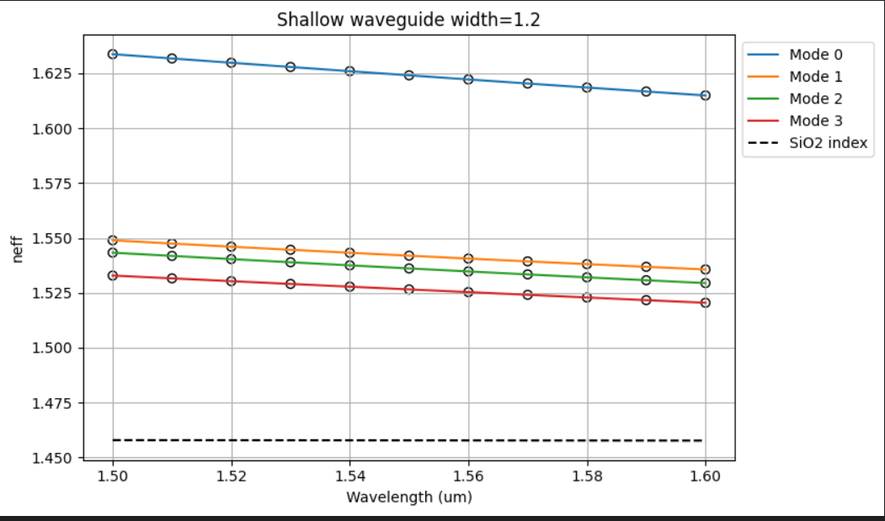
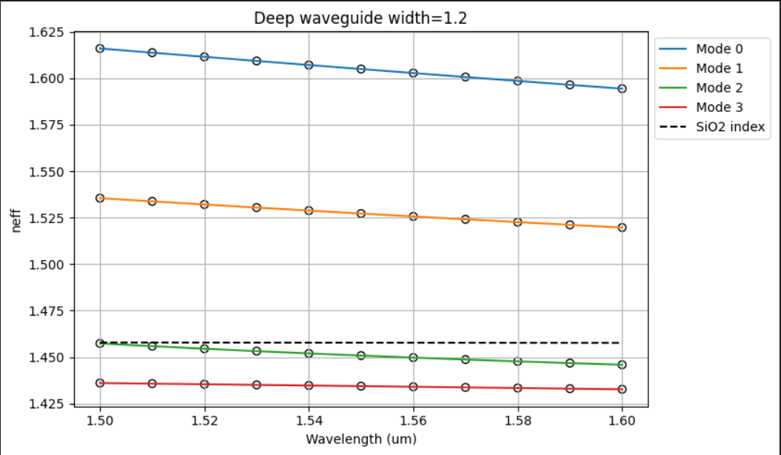
Learning outcome #2 – Wavelength behavior Wavelength 1.5-1.6 µm (step 0.01 µm) – width 1.2 µm
shallow waveguide
Paste plot here
deep waveguide
Paste plot here
En ambas configuraciones, vemos como hay una tendencia decreciente: a medida que la longitud de onda aumenta, el índice efectivo de todos los modos disminuye. Esto ocurre porque, físicamente, al aumentar la longitud de onda, el campo eléctrico del modo se vuelve más grande y tiende a expandirse fuera del núcleo de la guía. Al penetrar más en los materiales de alrededor ,como la cubierta , que teniendo un índice de refracción menor , hace que la luz se distribuya en estas regiones.
Respecto a la comparación entre las dos configuraciones:
-En la configuración shallow, al tener una extensión de la guía de onda (respecto la configuración Deep) a los lados del núcleo, el campo eléctrico puede extenderse un poco más hacia los laterales. El resultado es que la luz no está tan apretada, permitiendo que los modos de orden superior (como el 2 y el 3) mantengan un neff alto y se puedan llegar a propagar. Gracias a este diseño, los cuatro modos permanecen significativamente por encima del índice del SiO2, quedando atrapados por reflexión interna total y guiándose de manera eficiente en todo el rango de longitudes de onda mostradas.
-En cambio, en la guía deep al no disponer de la anterior extensión horizontal, se genera un confinamiento muy fuerte que encierra el campo eléctrico en el centro. Al no existir ese alargamiento, los modos 2 y 3 no se propagan debido a que no tienen espacio para poder propagarse. Esto se puede observar en la gráfica, donde sus índices caen por debajo de la línea del SiO2 y, al ser menor o igual al índice de la cubierta, dejen de estar confinados. En cambio, los modos 0 y 1 logran propagarse al ser su índice efectivo mayor al de la cubierta

Slide 6
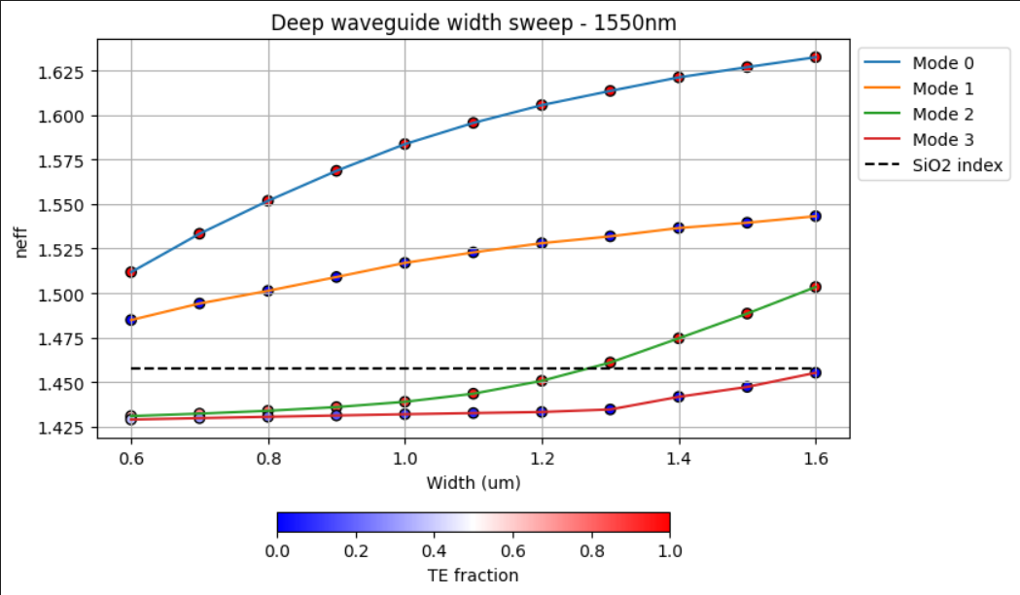
Learning outcome #3 – Width dependence Width 0.6 - 1.6 µm (step 0.1 µm) – Wavelength 1.55 µm
A medida que aumento el ancho de la guía entre 0,6 y 1,6 µm, se observa que el índice efectivo de todos los modos crece de forma bastante clara y continua. Esto tiene sentido porque, al ensanchar la guía, el campo electromagnético queda más confinado dentro del núcleo. Es decir, una mayor parte de la energía se concentra en la región de mayor índice, y por eso el índice efectivo aumenta. Respecto a los Modos 0 y 1, estos se mantienen guiados en todo momento. Sin embargo, el Modo 2 presenta un corte claro: empieza a guiarse aproximadamente a partir de 1,3 µm, cuando su índice efectivo supera al de la cubierta.
Respecto a la polarización, el mapa de color permite distinguir el carácter de cada modo mediante la fracción TE. El Modo 0 es el fundamental TE (fracción TE cercana a 1), mientras que el Modo 1 es el fundamental TM (fracción TE cercana a 0). Los Modos 2 y 3 son de orden superior y, al aumentar el ancho, tienden a estabilizarse como TE y TM, respectivamente. En definitiva, el ancho de la guía es un parámetro de diseño clave, ya que influye directamente en el confinamiento, en la aparición de modos de orden superior y en la polarización de cada modo.

Slide 7
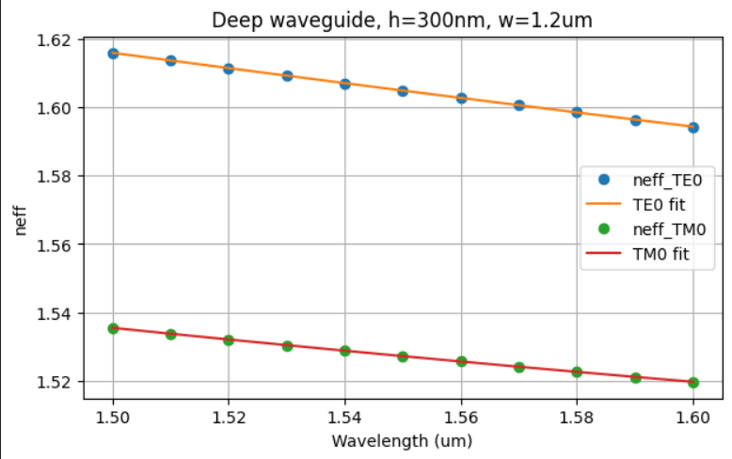
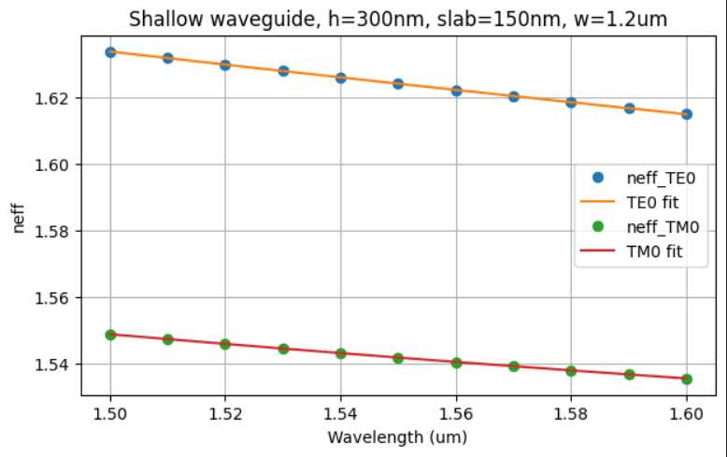
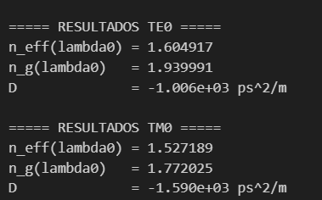
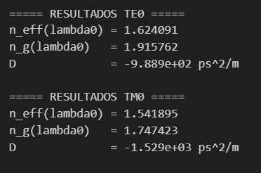
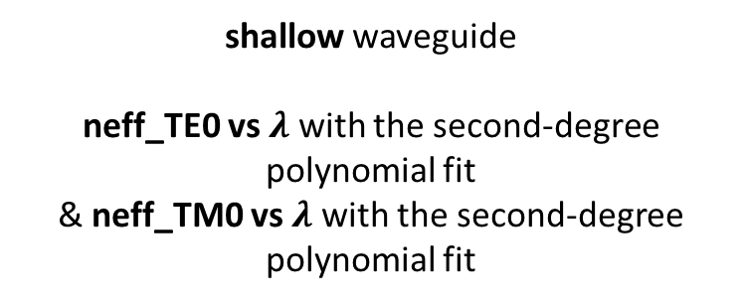
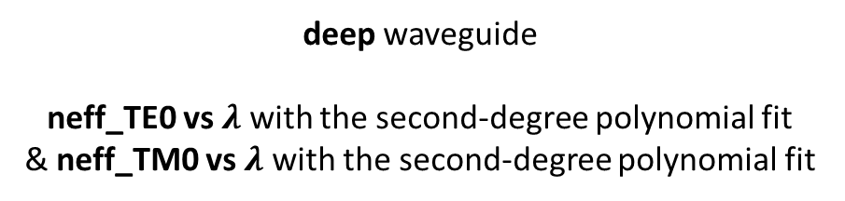
Learning outcome #4 – Waveguide compact model - Find the compact models of the following waveguides: Deep waveguide, h=300nm, w=1.2um - Shallow waveguide, core h=300nm, slab h=150 nm, w = 1.2um
deep waveguide
neff_TE0 vs $λ$ with the second-degree polynomial fit
& neff_TM0 vs $λ$ with the second-degree polynomial fit
shallow waveguide
neff_TE0 vs $λ$ with the second-degree polynomial fit
& neff_TM0 vs $λ$ with the second-degree polynomial fit
slab: 150nm

Slide 8
Learning outcome #4 – Waveguide compact model - Find the compact models of the following waveguides: Deep waveguide, h=300nm, w=1.2um - Shallow waveguide, core h=300nm, slab h=150 nm, w = 1.2um
En ambas graficas, podemos observar que ambos modos siguen la tendencia decreciente del índice efectivo neff conforme aumenta la longitud de onda de la misma manera que hemos visto en apartados anteriores. Al ajustar estos datos a un polinomio de segundo grado, el coeficiente lineal nos permite obtener el índice de grupo (ng), que nos informa sobre la velocidad de los pulsos, mientras que el coeficiente de orden dos define el parámetro de dispersión (D), que nos informa sobre cuánto se deforma la señal al viajar.
En cuanto a la comparación de modos, el TE0 presenta siempre un neff mucho mayor que el TM0 en ambas configuraciones. Esto se debe a que, en una guía de 1.2um de ancho pero solo 300nm de alto, el campo eléctrico del modo TE se ajusta mucho mejor a la geometría ancha, logrando un confinamiento superior. Por el contrario, el modo TM vemos que está muy limitado por la poca altura de la guía, lo que hace que esté más cercano a los materiales de alrededor y por tanto tener un índice efectivo más bajo.
Al contrastar las dos secciones transversales, la guía Shallow ofrece valores de neff más altos para ambos modos en comparación con la guía Deep. Esa capa adicional que tiene la versión Shallow suaviza la transición en los bordes, lo que ayuda a controlar mejor la dispersión. En la guía Deep, al no disponer del material lateral, el confinamiento es mucho más estricto y fuerte, lo que suele disparar la sensibilidad del modo ante cambios de longitud de onda, aumentando así su parámetro de dispersión.

Slide 9
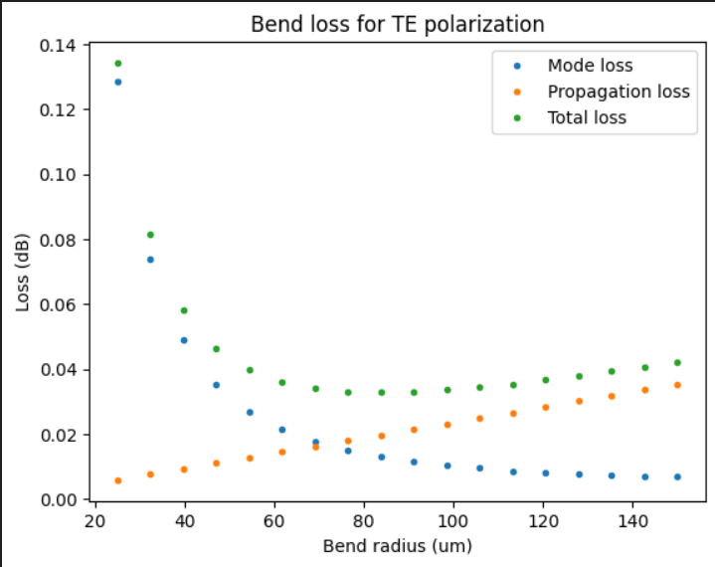
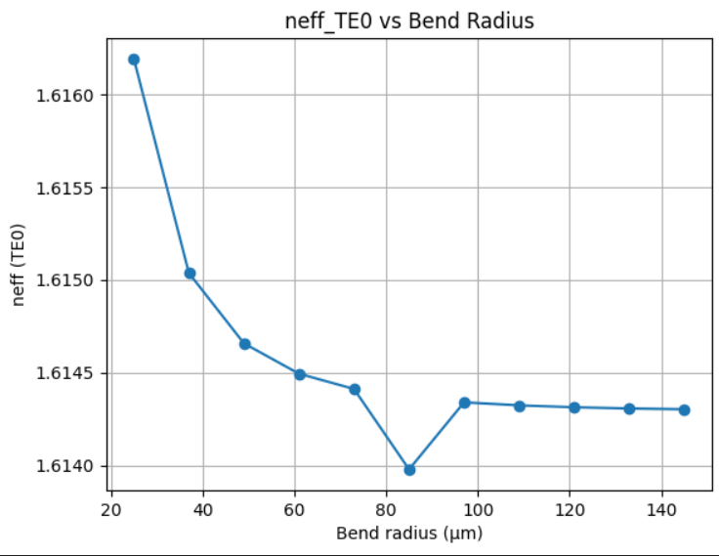
Learning outcome #5 – Bend waveguide radius vs. loss – deep Find neff_TE0 for wvl 1.55 µm, width 1.2 µm for R=25,50,75,100, 125,150 µm
deep waveguide
Paste Total Loss (dB/90º) vs R & neff_TE0 vs R
Observando la primera gráfica vemos como las pérdidas totales son la suma de las pérdidas del modo ("mode loss") y las de propagación. Mientras que las de propagación son casi constantes (no varían demasiado), las pérdidas del modo predominan en radios pequeños porque la luz escapa por la parte exterior de la curva. Para que un radio sea considerado seguro (pérdidas inferiores a 0.1 dB/90º), observamos que a 20 um las pérdidas son mayores a 0.1dB/90º ,pero al alcanzar los 30 um, podemos observar un corte con (~0.1 dB). Por lo tanto, el radio de 30 um es el mínimo seguro para el diseño.
Para la segunda gráfica , podemos observar que la medida que aumenta el radio de curvatura entre 25 y 145 µm, el índice efectivo neff del modo fundamental TE0 disminuye gradualmente hasta alcanzar una estabilidad, siguiendo una curva decreciente (a excepción del brusco punto el cual corresponde a un valor atípico). Esto ocurre porque, para radios pequeños, el modo se desplaza hacia la parte exterior de la guía , lo que aumenta el índice efectivo respecto al de una guía recta.
A partir de aproximadamente 100 µm, Neff se estabiliza alrededor de 1.6143, indicando que la guía se comporta prácticamente como recta. En cambio, para radios muy pequeños (por debajo de 40 µm) el aumento de Neff es más pronunciado, reflejando una mayor distorsión del modo y cambios más significativos en la constante de propagación.

Slide 10

EXTRA

Slide 11
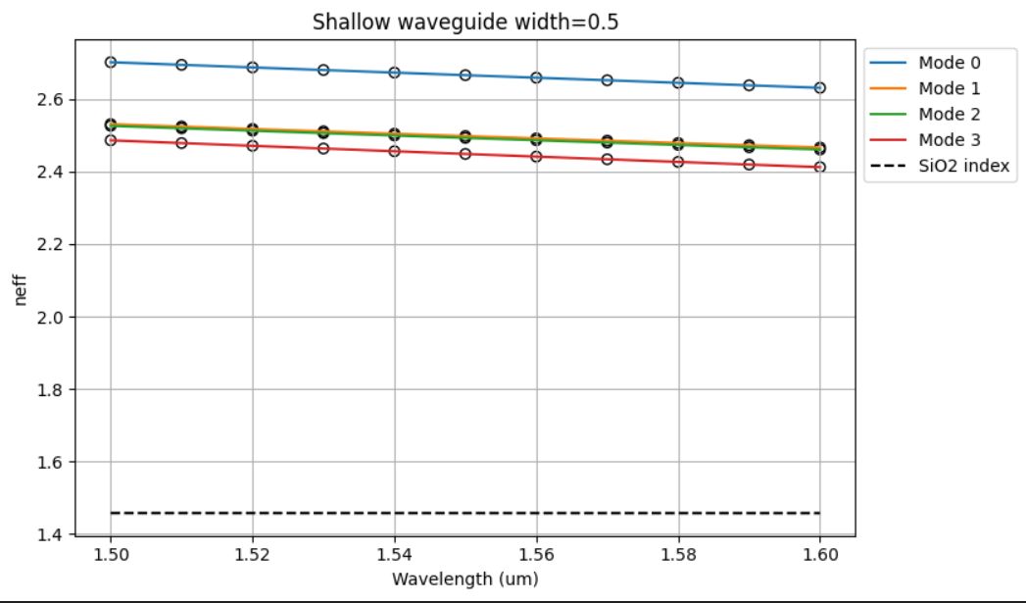
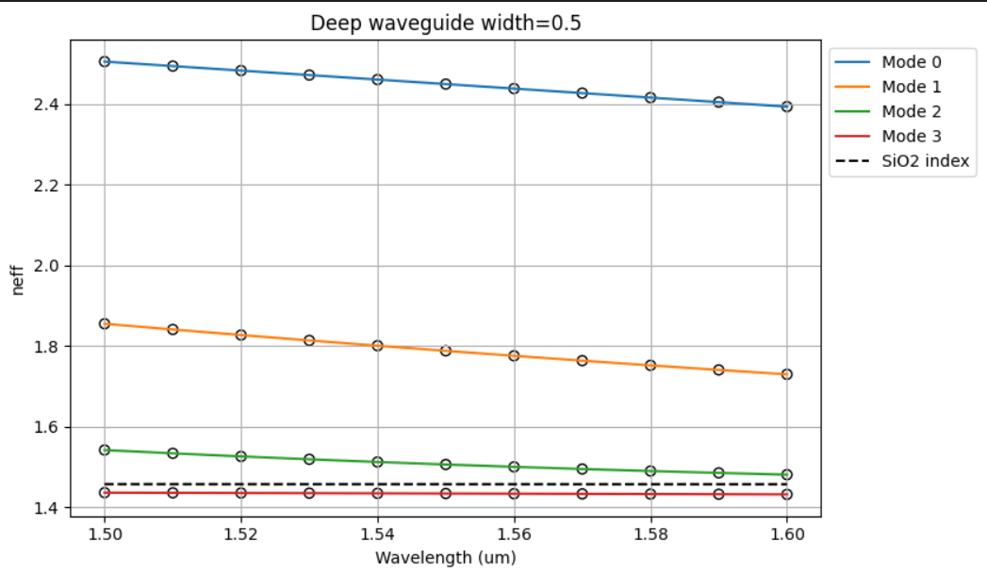
EXTRA #1 1. Repeat the LO.2. wavelength behavior simulations, considering the updated materials and dimensions.
shallow waveguide
Paste plot here

Slide 12
EXTRA #1 1. Repeat the LO.2. wavelength behavior simulations, considering the updated materials and dimensions.
Al igual que en el caso anterior, se observa una tendencia decreciente del índice efectivo. En cambio, en este caso el núcleo es de silicio (Si) que tiene un índice de refracción significativamente mayor que el del SiNx utilizado anteriormente. Este mayor contraste de índice produce un confinamiento óptico mucho más fuerte, manteniendo los modos más localizados dentro del núcleo de la guía.
Respecto a la comparación entre las dos configuraciones:
-En la configuración shallow, debido al alto índice del silicio, el confinamiento sigue siendo muy fuerte. Como resultado, los cuatro modos permanecen claramente confinados, manteniendo valores de Neff muy superiores al índice del SiO₂ en todo el rango de longitudes de onda analizado.
-En la configuración deep, gracias al elevado índice del silicio, los modos de orden inferior continúan bien confinados dentro de la guía, sin acercarse al índice del SiO₂. En cambio, a diferencia del caso anterior, se puede observar como el modo 2 se propaga, pero el modo 3 sigue sin poder propagarse. Por tanto , se puede llegar a la conclusión de que el uso de silicio aumenta el confinamiento en el núcleo, permitiendo soportar múltiples modos incluso en geometrías donde anteriormente algunos modos dejaban de estar guiados.

Slide 13
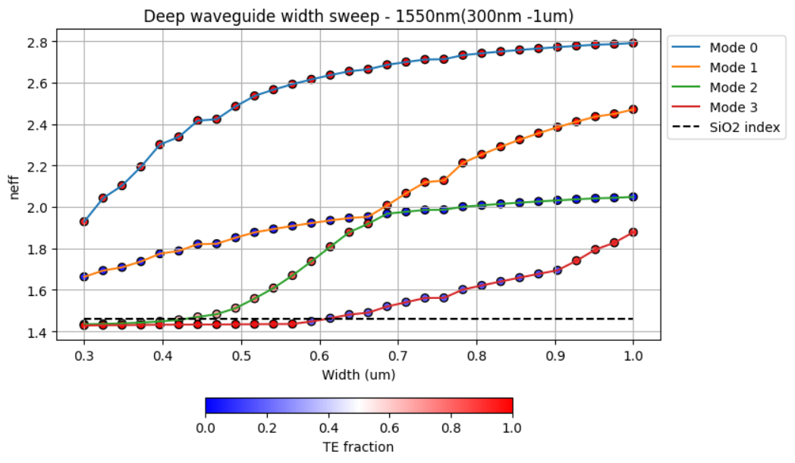
EXTRA #2 2. Repeat the LO.3. width dependence analysis, now sweeping in a 300nm - 1um range.

Slide 14
EXTRA #2 2. Repeat the LO.3. width dependence analysis, now sweeping in a 300nm - 1um range.
A medida que se incrementa el ancho de la guía entre 0,3 y 1um, se observa que el índice efectivo de todos los modos aumenta de forma pronunciada y continua. En el rango analizado, los Modos 0 y 1 permanecen guiados en todo momento, presentando índices efectivos claramente superiores al del recubrimiento de SiO2. Por el contrario, los modos de orden superior muestran cortes para dimensiones pequeñas de la guía. En particular, el Modo 2 comienza a guiarse aproximadamente a partir de 0.45 um, mientras que el Modo 3 aparece cerca de 0.6 um.
En cuanto a la polarización, el mapa de color permite identificar el carácter de cada modo a partir de la fracción TE. El Modo 0 corresponde al modo fundamental TE, con una fracción TE cercana a 1, mientras que el Modo 1 corresponde al modo fundamental TM, con una fracción TE cercana a 0. Por su parte, los Modos 2 y 3 son modos de orden superior que, a medida que aumenta el ancho de la guía, tienden a definir su polarización.
En conjunto, estos resultados demuestran que el ancho de la guía en plataformas de silicio es un parámetro de diseño crítico. El contraste de índice entre el silicio y el SiO2 permite la aparición de modos en dimensiones reducidas donde para el SiNx no hubiese sido posible y además el comportamiento varía notablemente frente a variaciones de la geometría de la guía de onda

Slide 15
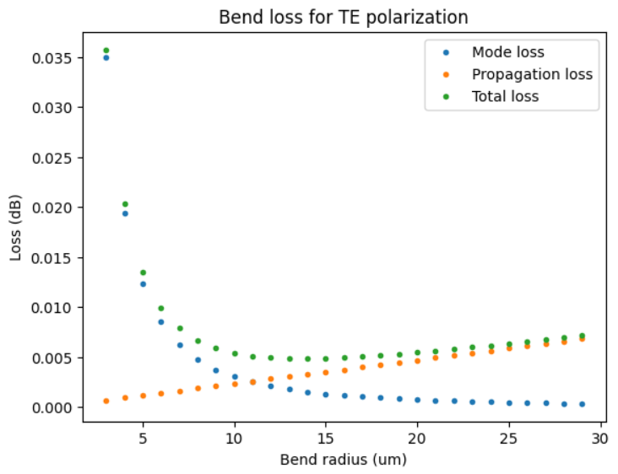
EXTRA#3 – Bend waveguide radius vs. loss – deep Find neff_TE0 for wvl 1.55 µm, width 1.2 µm for R=5 to 30µm
Para este material, se ha podido observar como al tratar de buscar el corte con unas pérdidas de 0.1 dB, no podemos llegar a observer el corte con este valor. Esto de debe a que al bajar el radio a menos de 2 um, la onda deja de propagarse correctamente. Por tanto se puede decir que para una radio menor de 4 um, la onda puede propagarse de forma segura. Por tanto, podiendo llegar a la conclusion de que para el material Si, el mínimo radio que se puede doblar la guia de onda de manera segura es de 26 um menor que la guia de onda que emplea SiNx.

Slide 16
EXTRA#4 – Compare the SiNx and SOI technologies**
Las tecnologías SiNx (Silicon Nitride) y Si presentan diferencias importantes que influyen directamente en el diseño y las prestaciones de las guías de onda fotónicas. Estas diferencias se deben principalmente al contraste de índice de refracción entre el material del núcleo y el material de la cubierta.
Utilizando SiNx, el contraste de índice con respecto al SiO2 es moderado. Esto produce un confinamiento más suave. Como consecuencia, las guías de onda suelen requerir dimensiones algo mayores para guiar la luz de forma eficiente y los radios de curvatura deben son relativamente mayores para evitar pérdidas. Sin embargo, este confinamiento más gradual tiene ventajas, ya que suele traducirse en menores pérdidas de propagación y menor sensibilidad a variaciones geométricas o de fabricación.
Por otro lado, en la tecnología Si, el núcleo de silicio posee un índice de refracción mucho más elevado, lo que genera un contraste de índice muy alto con el SiO2. Este fuerte contraste produce un confinamiento óptico muy intenso, manteniendo la luz fuertemente localizada dentro del núcleo de la guía. Gracias a ello, es posible diseñar estructuras mucho más compactas y con radios de curvatura pequeños.
Debido a estas características, cada tecnología suele emplearse en contextos diferentes. El uso de Si ,se recomienda especialmente en dispositivos muy compactos, como en circuitos fotónicos complejos o sistemas donde el tamaño del chip es crítico. En cambio, la tecnología SiNx resulta más adecuada en aplicaciones donde se priorizan bajas pérdidas de propagación, estabilidad y tolerancia a las variaciones de fabricación.
En resumen, Si es ideal para fotónica altamente integrada y dispositivos compactos, mientras que SiNx se utiliza frecuentemente cuando se busca minimizar pérdidas y mejorar la estabilidad del guiado de la luz.

Slide 17
Thank you

